Slide 1


Slide 2
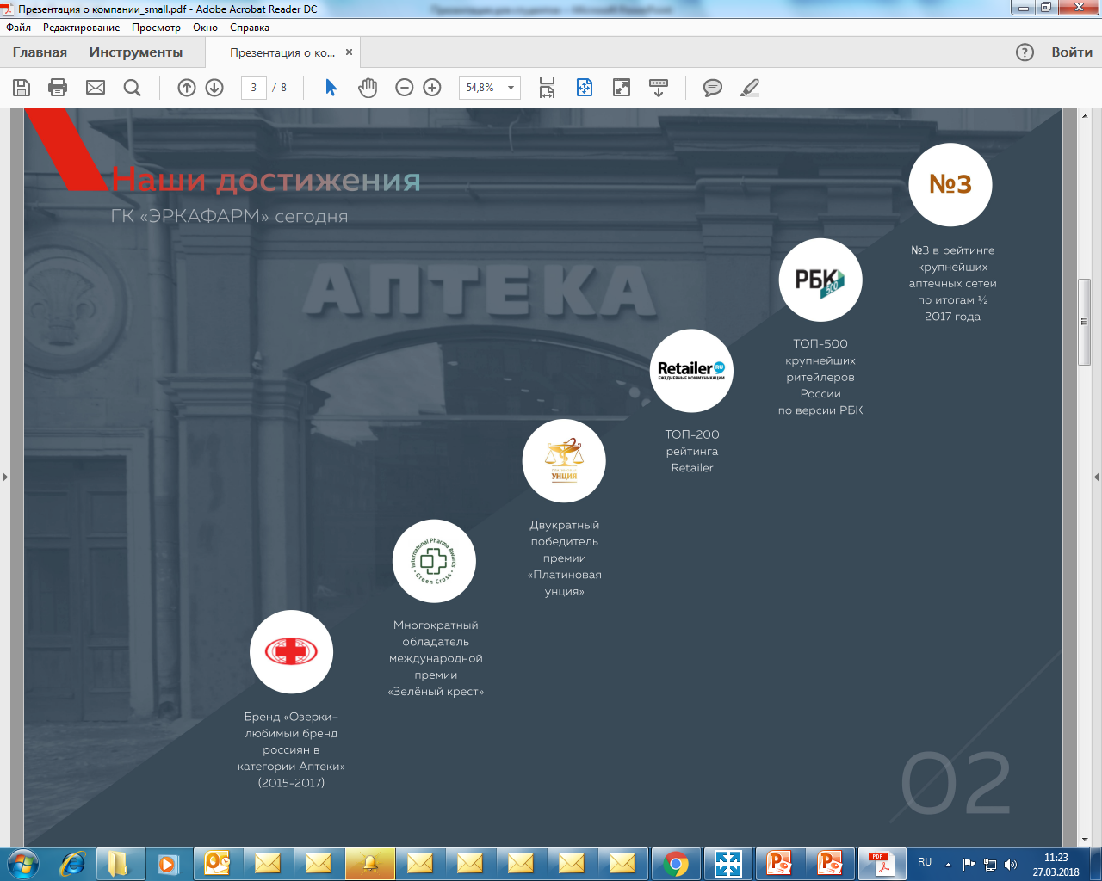
ГК «ЭРКАФАРМ» -
ЭТО АПТЕКИ В ФОРМАТЕ
ОТ МЕГАМАРКЕТОВ ДО КИОСКОВ
24 ГОДА НА РЫНКЕ

Slide 3
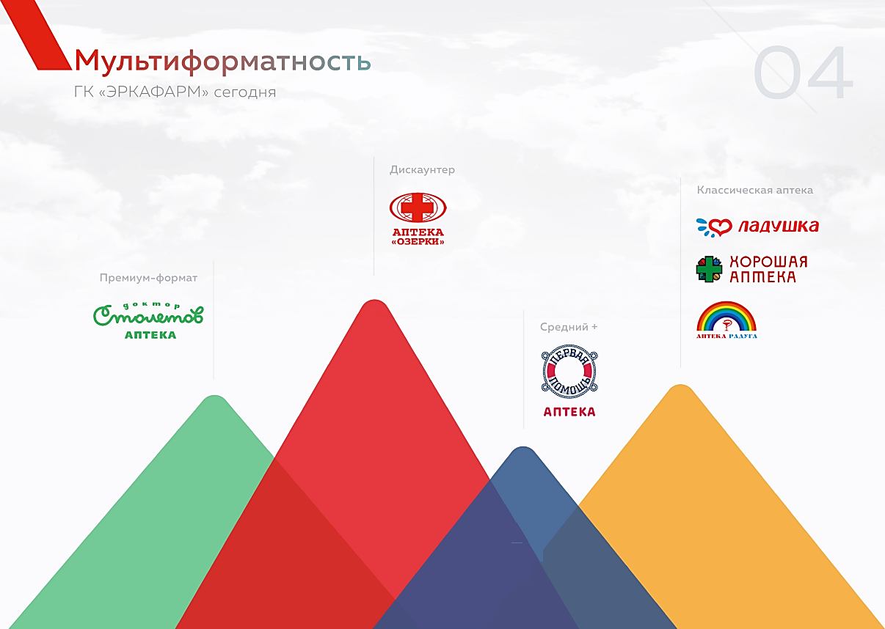

Slide 4
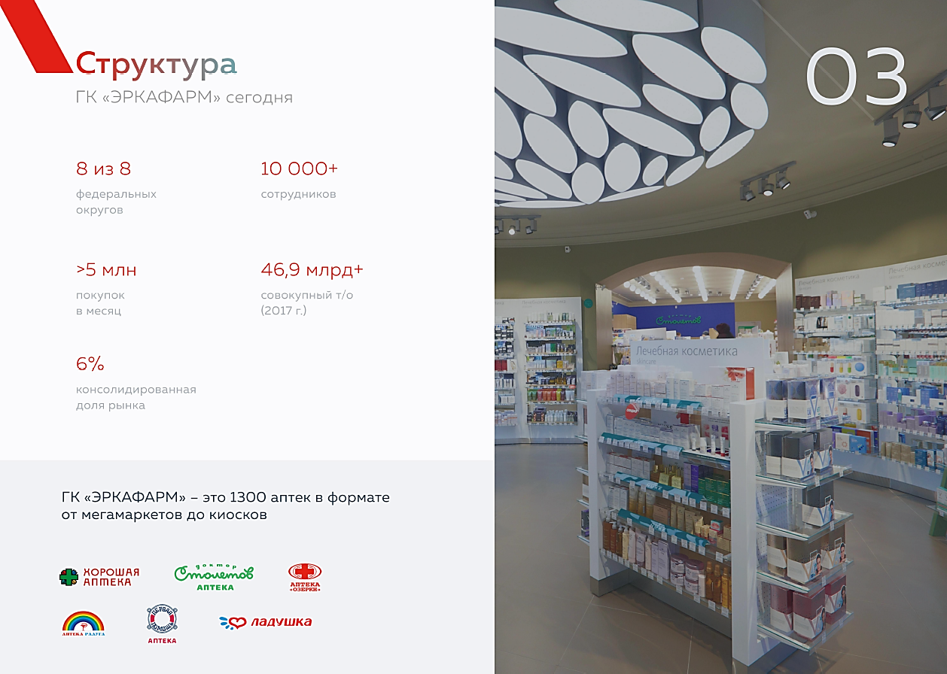
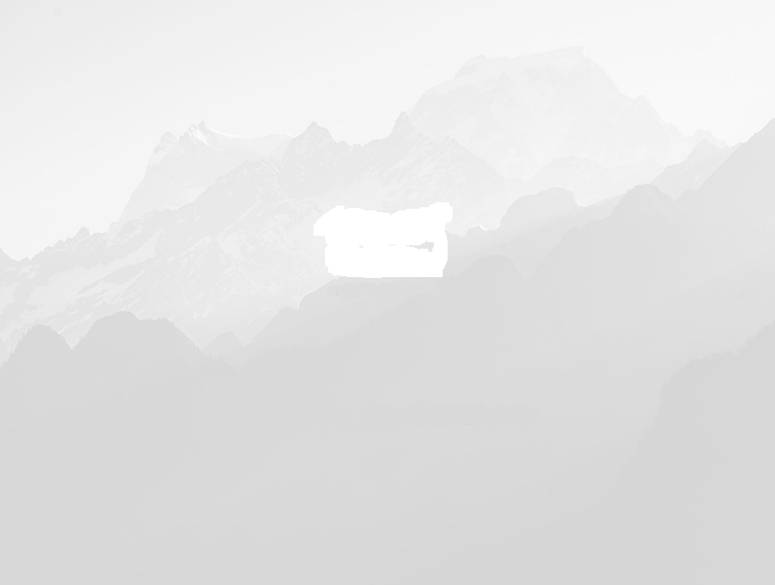

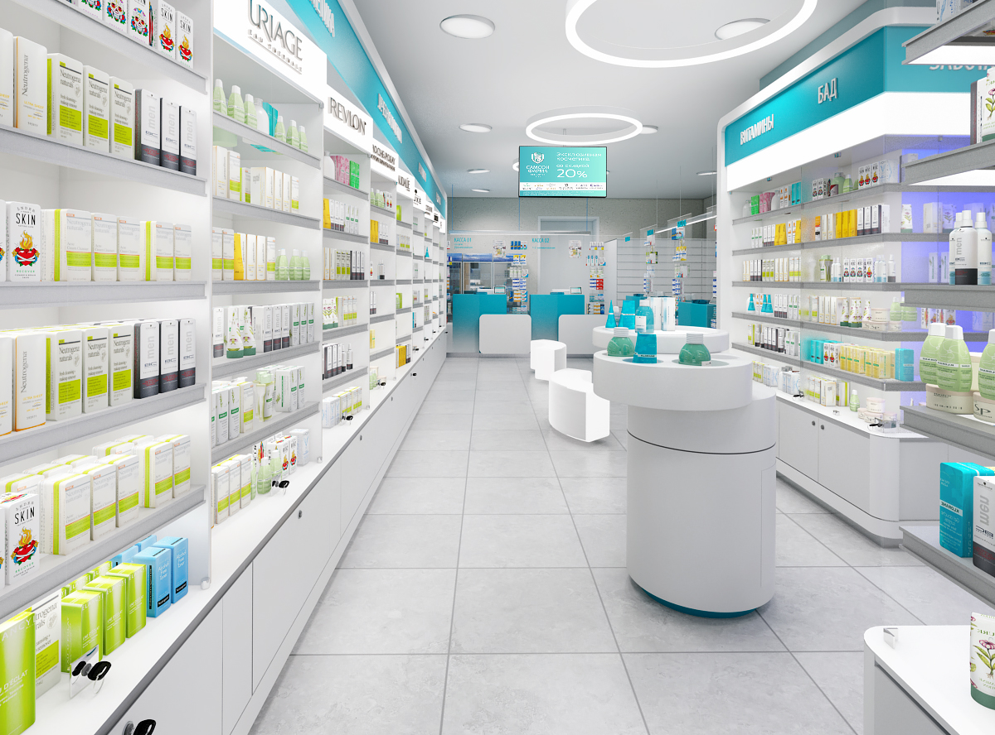
С 2018 года входит в ГК «ЭРКАФАРМ»
ГК «ЭРКАФАРМ» сегодня

Slide 5
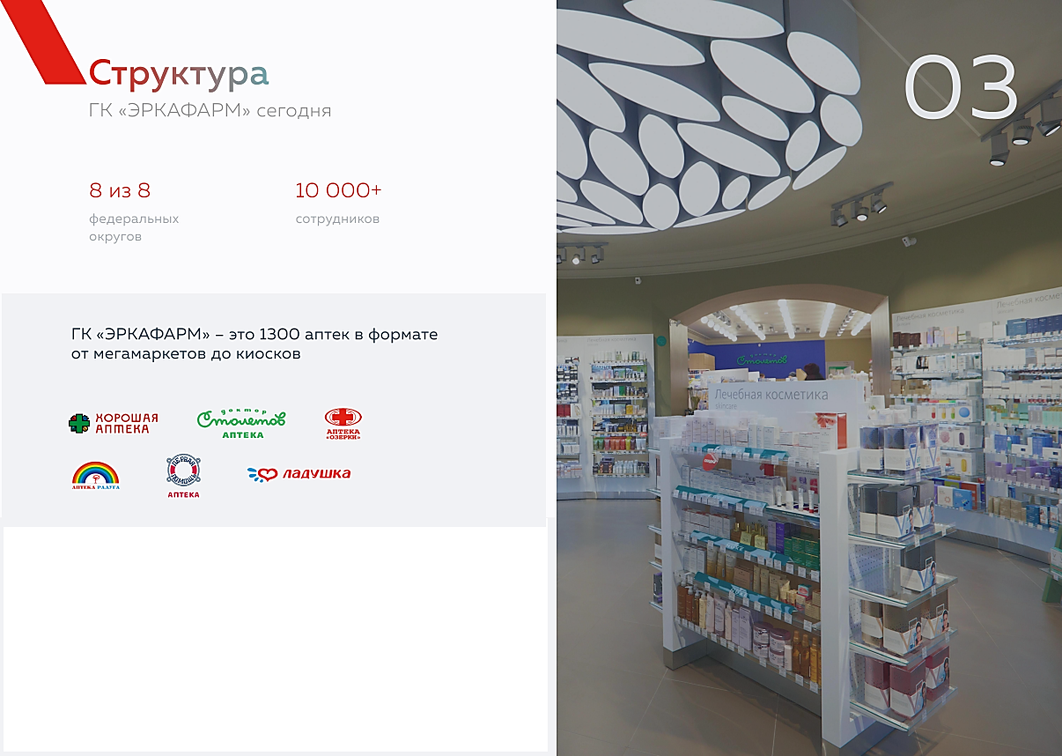

Slide 6
С нами ВЫ сможете:
ГК «ЭРКАФАРМ» сегодня
    ГАРАНТИЯ СООТВЕТСТВИЯ НОРМ ТК РФ
    ВОЗМОЖНОСТИ ДЛЯ КАРЬЕРНОГО РОСТА
    ПРОГРЕССИВНАЯ СИСТЕМА МОТИВАЦИИ
    КОРПОРАТИВНОЕ ОБУЧЕНИЕ ДЛЯ ПРОФЕССИОНАЛЬНОГО И КАРЬЕРНОГО РОСТА
    АССОРТИМЕНТНОЕ ОБУЧЕНИЕ ОТ ПРОИЗВОДИТЕЛЯ
ГК «ЭРКАФАРМ» – работайте с лучшими, работайте лучше всех!

Slide 7


